Slide 1
毕业论文答辩
The Graduation Thesis Defense
重庆大学 软件学院 Chongqing University
答辩人：冯志敏
指导教师：洪明坚

Slide 2
CONTENTS
重庆大学 软件学院
Chongqing University
选题背景及意义
1
3
结论及展望
系统设计及实现
2
4
系统展示

Slide 3
PPT模板下载：www.1ppt.com/moban/ 行业PPT模板：www.1ppt.com/hangye/
节日PPT模板：www.1ppt.com/jieri/ PPT素材下载：www.1ppt.com/sucai/
PPT背景图片：www.1ppt.com/beijing/ PPT图表下载：www.1ppt.com/tubiao/
优秀PPT下载：www.1ppt.com/xiazai/ PPT教程： www.1ppt.com/powerpoint/
Word教程： www.1ppt.com/word/ Excel教程：www.1ppt.com/excel/
资料下载：www.1ppt.com/ziliao/ PPT课件下载：www.1ppt.com/kejian/
范文下载：www.1ppt.com/fanwen/ 试卷下载：www.1ppt.com/shiti/
教案下载：www.1ppt.com/jiaoan/ PPT论坛：www.1ppt.cn
重庆大学 软件学院
Chongqing University
1
选题背景及意义

Slide 4
1
选题背景及意义
重庆大学 软件学院
Chongqing University
选题
背景
EPOS ,Raspberry Pi
本课题研究内容是将EPOS操作系统移植到Raspberry Pi B+开发板上。
EPOS
Raspberry Pi
EPOS操作系统是由软件学院洪明坚老师开发，用于操作系统课程实验使用。
Raspberry Pi(树莓派)是最近比较流行的一款嵌入式开发板。

Slide 5
1
选题背景及意义
RESEARCH BACKGROUNDS
重庆大学 软件学院
Chongqing University
1
扩展EPOS
将EPOS进行扩展到ARM平台上。
研究
意义
2
教学使用
为操作系统实验课程提供ARM平台
的实验环境。
3
定制嵌入式系统
可以使用EPOS在嵌入式领域完成特定需求的项目。

Slide 6
重庆大学 软件学院
Chongqing University
2
系统设计及实现

Slide 7
2
系统设计及实现
重庆大学 软件学院
Chongqing University
第二步骤
第四步骤
RPi开发板的UART串口驱动设计。
EPOS中断处理以及系统定时器设计。
实现步骤
1
2
3
4
5
第一步骤
第三步骤
最终步骤
EPOS系统引导及其初始化。
EPOS操作系统的虚拟内存。
EPOS操作系统多任务。

Slide 8
2
系统设计及实现
RESEARCH BACKGROUNDS
重庆大学 软件学院
Chongqing University
1
链接脚本配置
虚拟内存
程序链接时参考的文件
Kernel end
bss
data
rodata
系统启动及初始化
2
初始化模式栈
text
0xC0008000
目的是处理异常
用户空间
3
跳转C语言函数
进一步初始化

Slide 9
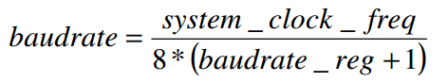
2
系统设计及实现
RESEARCH BACKGROUNDS
重庆大学 软件学院
Chongqing University
1
UART引脚设置
baudrate：mini UART波特率
system_clock_freq：RPi系统时钟频率
baudrate_reg：AUX_MU_BAUD_REG寄存器的值
使用GPIO14、GPIO15号
UART串口驱动
2
UART波特率设置

Slide 10
2
系统设计及实现
RESEARCH BACKGROUNDS
重庆大学 软件学院
Chongqing University
虚拟内存
1
EPOS内存映射
IO端口
一共分配20张小页表。
20张小页表
页目录
Kernel
Kernel
EPOS虚拟内存
物理内存
3G
2
激活MMU
IO端口
使用协处理器CP15
20张小页表
20张小页表
页目录
页目录
3
EPOS恒等映射
Kernel
Kernel
Kernel
Kernel

Slide 11
2
系统设计及实现
RESEARCH BACKGROUNDS
重庆大学 软件学院
Chongqing University
……………
3
恒等映射实现方法
第20张小页表
…………
0xC03
0xC02
0xC01
0xC00
…………
0x003
0x002
0x001
0x000
……………
……………
第三张小页表
20张小页表
4096项
……………
第二张小页表
页目录共有4096项
每个小页表有256项纪录，每条纪录可以映射4K物理内存。
……………
第一张小页表(256项)

Slide 12
2
系统设计及实现
RESEARCH BACKGROUNDS
重庆大学 软件学院
Chongqing University
中断
1
禁止中断
初始化中断向量表
2
保存上下文
1
3
中断程序
中断处理
4
中断服务程序
2
非嵌套中断处理
返回
5
恢复上下文
6
开启中断

Slide 13
2
系统设计及实现
RESEARCH BACKGROUNDS
重庆大学 软件学院
Chongqing University
1
初始化中断向量表
内存
地址
模式
复位
未定义指令
软件中断
预取指令异常
数据异常
保留
中断(IRQ)
快速中断(FIQ)
…………
0x0
0x4
0x8
0xC
0x10
0x14
0x18
0x1C
SVC
UND
SVC
ABT
ABT
IRQ
FIQ
当中断或异常发生的时候，CPU自动将PC指向一个特定的地址，这个地址就是中断向量表，在EPOS中，中断向量表的开始地址是0x00000000。
中断向量表包含了一系列的指令操作PC寄存器（即B，MOV，LDR）, 这些指令会导致CPU跳转到一个特定的位置，可以处理特定的异常或中断。

Slide 14
2
系统设计及实现
RESEARCH BACKGROUNDS
重庆大学 软件学院
Chongqing University
2
非嵌套中断
中断 | 地址 | 说明
复位 | 无 | 未定义复位时的LR
未定义指令 | LR | 指向未定义指令的下一条指令
软件中断 | LR | 指向软中断的下一条指令
预取指令异常 | LR-4 | 指向预取异常的下一条指令
数据异常 | LR-8 | 指向数据异常的下一条指令
中断 | LR-4 | 指向被中断的下一条指令
快速中断 | LR-4 | 指向被快速中断的下一条指令
在中断发生时，首先要保存R0~R4和R14(LR)，当处理完中断后以便于恢复正常程序执行。
中断发生时，CPU自动将PC寄存器的值保存在中断模式下的私有寄存器LR中。由于CPU采用三级流水线取指，所以PC寄存器存放的是不当前正在执行的指令，所以在中断恢复的时候不能将LR寄存器的值直接赋值给PC寄存器。

Slide 15
2
系统设计及实现
RESEARCH BACKGROUNDS
重庆大学 软件学院
Chongqing University
1
创建多任务
多任务
2
多任务切换

Slide 16
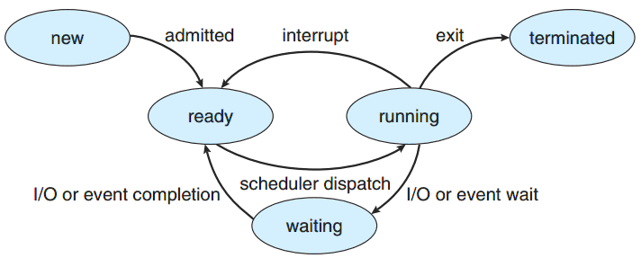
2
系统设计及实现
RESEARCH BACKGROUNDS
重庆大学 软件学院
Chongqing University
1
创建多任务
在EPOS中每个任务就是一个TCB(task control block)结构体。TCB结构体中包括了栈指针、任务ID、状态等等。
每个任务都有自己的私有栈，栈大小为4K，每个任务在创建成功都放入到任务列表末尾并且设置状态为就绪态，当调度算法选择该项时，该任务就可以被运行并且设置为运行态，时间片段用完后将该任务状态设置为就绪状态。

Slide 17
2
系统设计及实现
RESEARCH BACKGROUNDS
重庆大学 软件学院
Chongqing University
2
多任务切换
在EPOS中使用的调度算法是轮循，通过设置系统定时器每隔一定时间去选择一个任务去执行。
在进入调度算法前，首先将当前正在执行的任务状态保存，具体做法是将R0~R14寄存器保存，然后将模式由IRQ切换为SVC将当前模式的SPSR寄存器保存。
进入调度算法，选择一个就绪的任务。
选择将要被运行的任务，将其从就绪状态恢复为运行状态，当其上下文恢复到当前的所有寄存器，这样该任务就可以运行了。(注：将保存的LR寄存器值恢复到PC寄存器)。

Slide 18
重庆大学 软件学院
Chongqing University
3
结论及展望

Slide 19
3
结论及展望
重庆大学 软件学院
Chongqing University
EPOS的内核可以在RPi上运行，具体包括功能包含以下几点：
① 系统引导项：将EPOS在RPi上运行起来。
② MMU：实现虚拟内存映射。
③ 中断处理：实现了非嵌套中断处理。
④ 系统定时器：将RPi的系统定时器驱动成功。
⑤ 多任务：实现了多任务。
结论
Conclusions

Slide 20
3
结论及展望
重庆大学 软件学院
Chongqing University
1
在EPOS中实现一个简单的文件系统。
展 望
2
驱动RPi的GPU。
3
将RPi的摄像头驱动加入到EPOS中。
4
利用EPOS来做图像处理。

Slide 21
重庆大学 软件学院
Chongqing University
4
系统展示

Slide 22
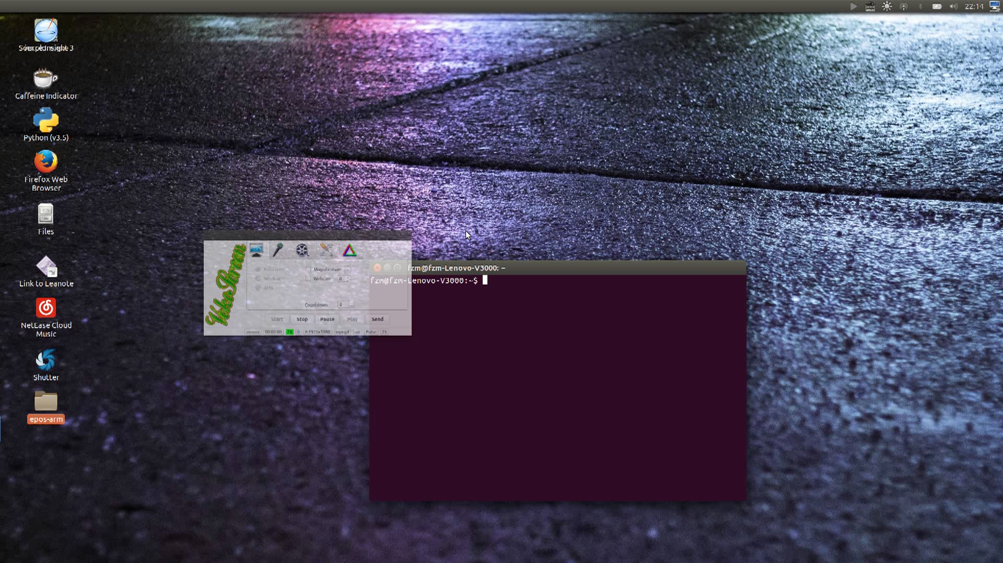

Slide 23
重庆大学 软件学院
Chongqing University
致谢感恩
答辩人：冯志敏
指导教师：洪明坚
The Graduation Thesis Defense

